Slide 1
Tiroit Uptake Testi
Radyoaktif iyot (RAI) veya teknesyum ile yapılır.
Yöntem (radyoaktif iyot kullanılarak):
Standart dozda RAI’un oral olarak verilmesini takiben belirli bir zaman aralığında tiroid bezi tarafından tutulan miktarının yüzde olarak ölçülmesidir.
Bir görüntüleme yöntemi olmayıp sayısal sonuç veren bir testtir.
Uptake cihazı adı verilen özel bir cihaz kullanılarak test uygulanır.
Standart adı verilen belirli miktarda radyoaktif iyot cihazda sayıldıktan sonra hastaya içirilir.
2. ve 24. saatlerde cihaz yardımıyla boyun bölgesinden sayımlar alınır.
Sayımlar tiroid bezi tarafından tutulan radyoaktif iyodu yansıtır.
Elde edilen sayımların standart sayımlara bölünmesi ile uptake değerleri hesaplanır.

Slide 2
Tiroit Uptake Testi
Normal değerler 24. saatte % 10–30 aralığındadır.
Yüksek uptake:
Graves’ hastalığı (>%50),
Toksik nodüler ve multinodüler guatr,
Subakut ve sessiz tiroiditin iyileşme fazında
Düşük uptake:
Kronik atrofik tiroidit,
Subakut ve sessiz tiroiditin başlangıç dönemi (<%5)
Ekzojen iyot alımı,
İlaçlar (propiltioürasil, metimazol, perklorat, tiosiyanat gibi),
Boyun bölgesine radyoterapi yapılması*

Slide 3
Tiroit Uptake Testi
Endikasyonlar:
Radyoaktif iyot tedavisi uygulanacak hipertiroidi hastalarında verilecek iyot dozunun hesaplanması
Düşük ve yüksek uptake gösteren hipertiroidilerin ayırıcı tanısı
Not: Teknesyum ile yapılan uptake testinde yöntem farklıdır ve radyoaktif maddenin iv verilmesinden sonra gama kamera yardımıyla hesaplanır.
Normal değeri % 0.3-3.3 aralığındadır.

Slide 4
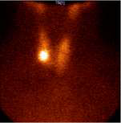
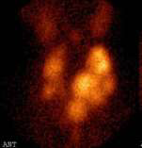
Tiroit Sintigrafisi
Tiroid Sintigrafisi Endikasyonları
Tiroid nodüllerinin değerlendirilmesi:
Sıcak nodül (hiperaktif nodül): malignite oranları (<%1).

Slide 5
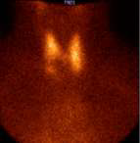
Tiroit Sintigrafisi
Tiroid nodüllerinin değerlendirilmesi:
Soğuk nodül (hipoaktif nodül): malignite oranları (%10-15).

Slide 6
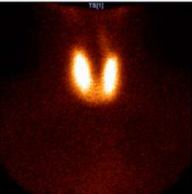
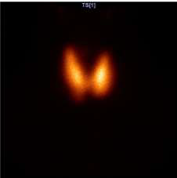
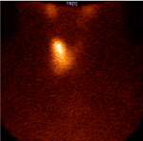
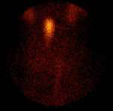
Tiroit Sintigrafisi
Biyokimyasal veya klinik olarak hipertiroidizm bulguları olan hasta
Ektopik doku araştırması
Tiroid ameliyatı geçiren hastada bakiye tiroid dokusunun görüntülenmesi

